Slide 1
在宅医療介護連携 資源マップについて
2017年5月10日
中部システムサポート株式会社

Slide 2
資源マップの機能
本マップは下記の機能で構成されます。
施設検索
医師会、市町村、中学校区、施設区分、キーワード
検索結果表示
1. の条件に合致する施設一覧及び地図の表示
施設詳細表示
登録されている施設情報の詳細を表示
施設登録（管理者機能）（案）
Excel等に入力されたデータの取込み

Slide 3
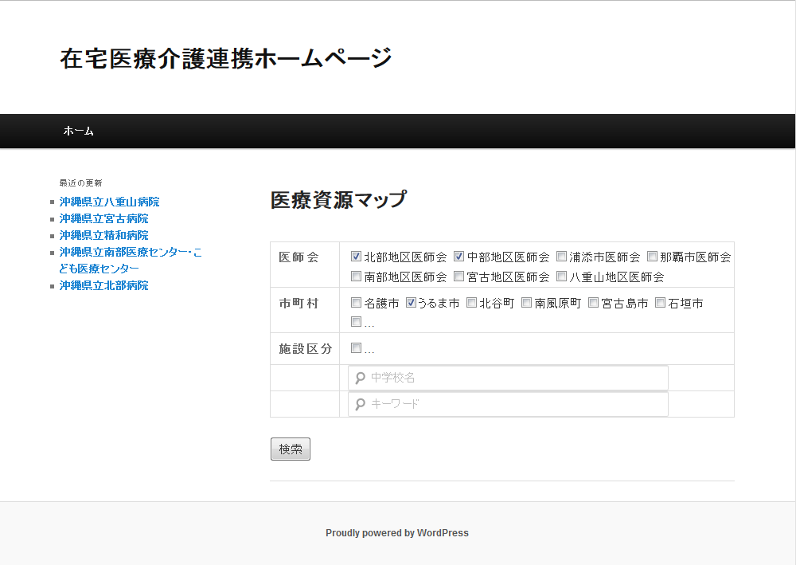
施設検索

Slide 4
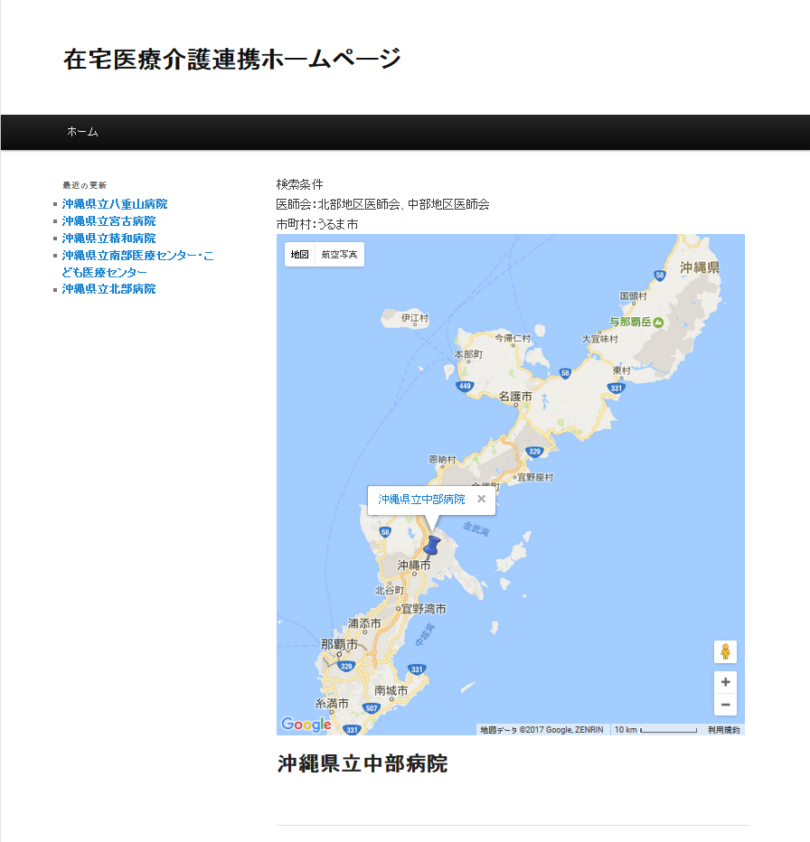
検索結果表示

Slide 5
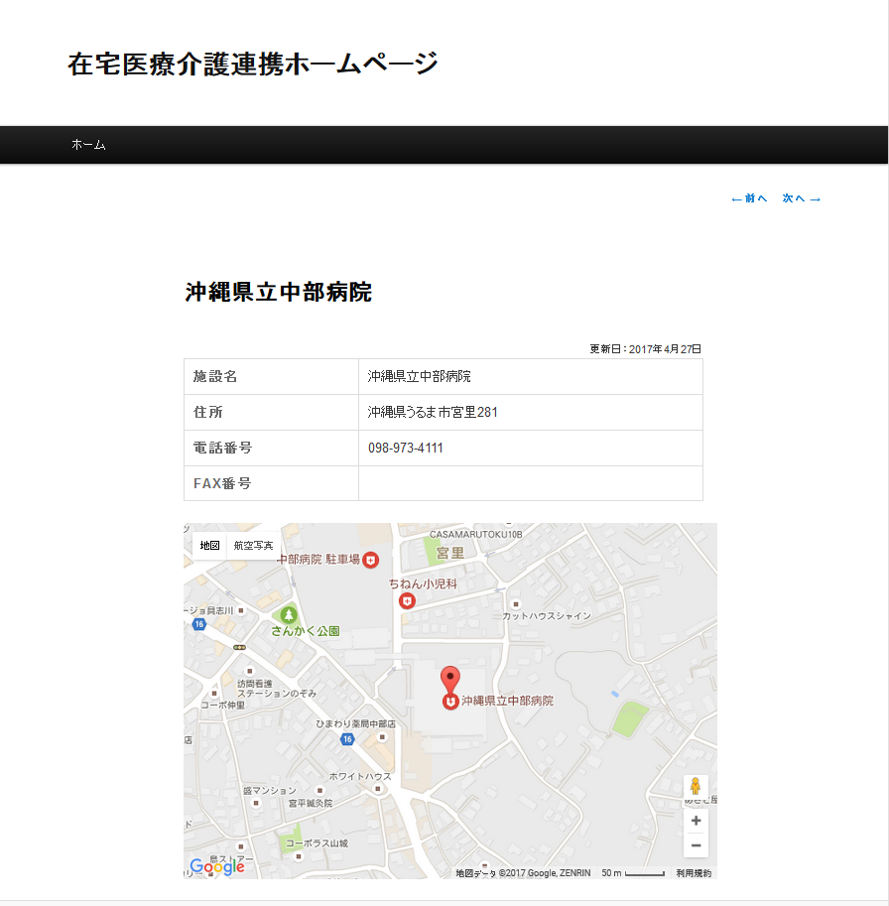
施設詳細表示

Slide 6
管理者機能（ログイン）（案）
管理者ログイン
検討中
ユーザ名
パスワード

Slide 7
管理者機能（施設登録）（案）
施設情報ファイルアップロード
検討中
参照
アップロード

Slide 8
利用料
Webサイト製作費 \540,000
レンタルサーバー開設費 \1,029
さくらレンタルサーバー スタンダードプラン
レンタルサーバー利用料（年間） \8,614
初年度費用 \549,643
2年目以降 \8,614

Slide 9
スケジュール
設計
要件等ヒアリング
製造
Webサイト製作
プレオープン
動作確認
施設情報登録
運用開始
Webサイト一般公開
2017年
6月中旬
2017年
7月中旬
2017年
8月初旬
着手後約２ヶ月

Slide 10
ご清聴ありがとうございました。

